Slide 1
TypeScript 소개 및 환경설정

Slide 2
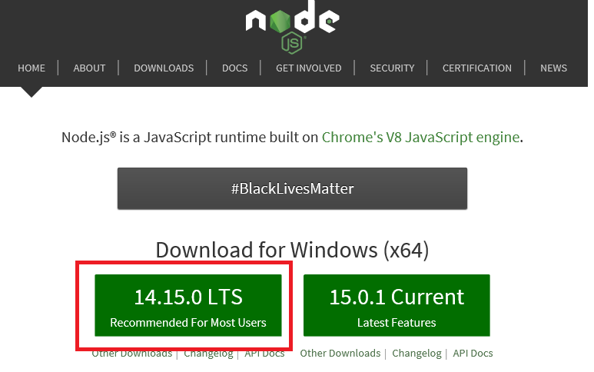
https://nodejs.org/en/
Typescript를 하기위한
node.js를 먼저 설치한다

Slide 3
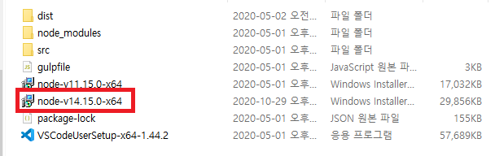
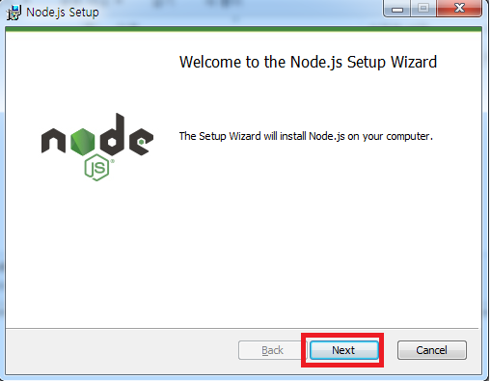
node.js 설치(1)

Slide 4
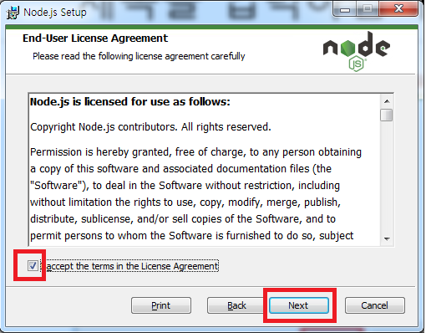
node.js 설치(2) - 동의

Slide 5
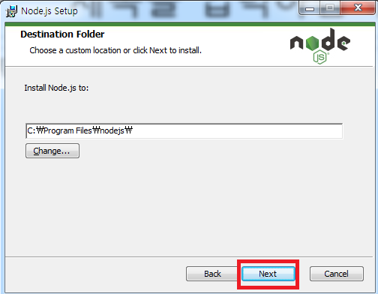
node.js 설치(3)-설치경로 지정

Slide 6
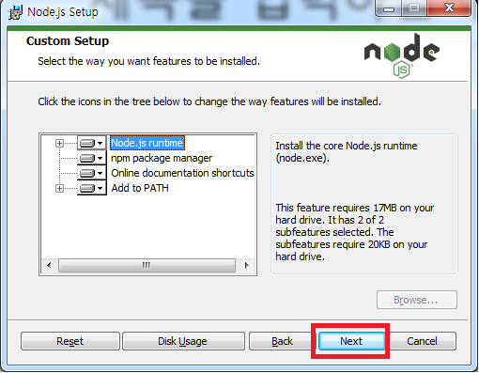
node.js 설치(4)-npm도 같이 설치

Slide 7
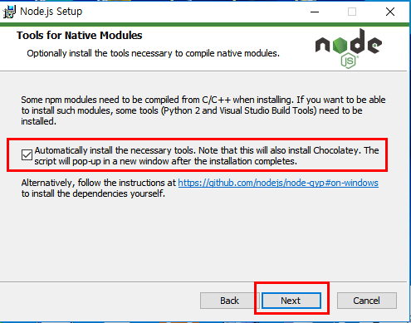
node.js 설치(5)-의존모듈 같이 설치
나중에 콘솔상에서
설치시 경고등이
나올 수 있다.

Slide 8
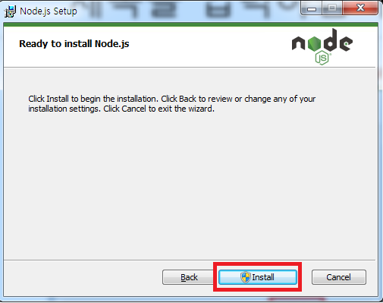
node.js 설치(6)-설치시작

Slide 9
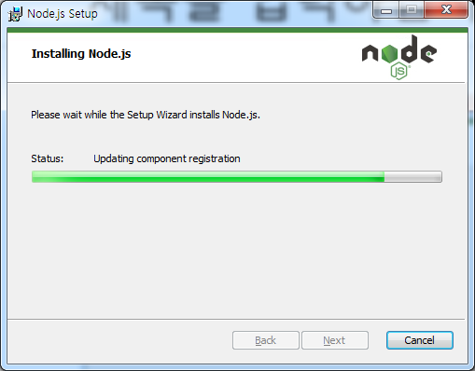
node.js 설치(7)-설치진행

Slide 10
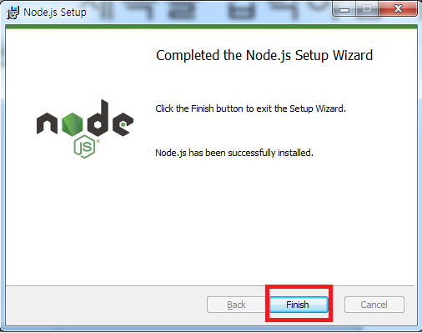
node.js 설치(8)-설치진행

Slide 11
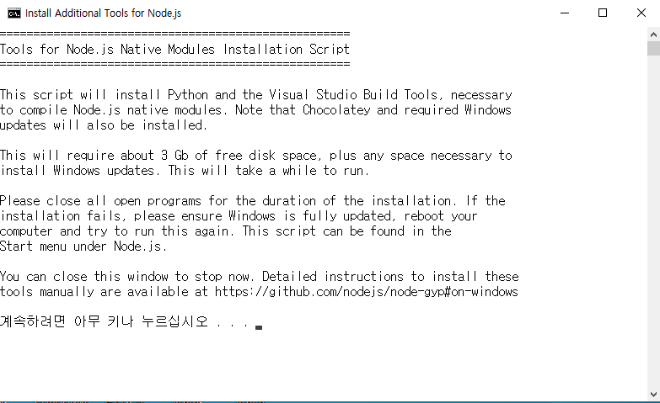
node.js 설치(9)-추가 모듈설치
Enter를 치고 계속 실행
설치시 경고등이 나오면서 창이
그대로 종료될 수 도 있다.

Slide 12
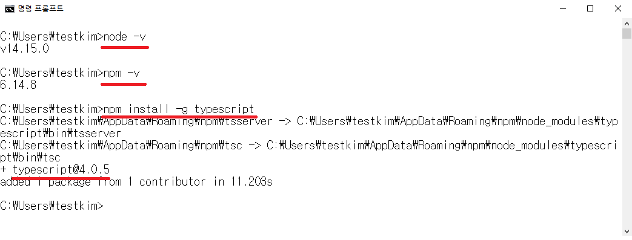
node.js 설치 버전 확인및 typescript 설치 npm install –g typescript@4.0.5
이 버전이 만약에 문제가 있으면
typescript@3.4.4 버전을 설치한다.

Slide 13
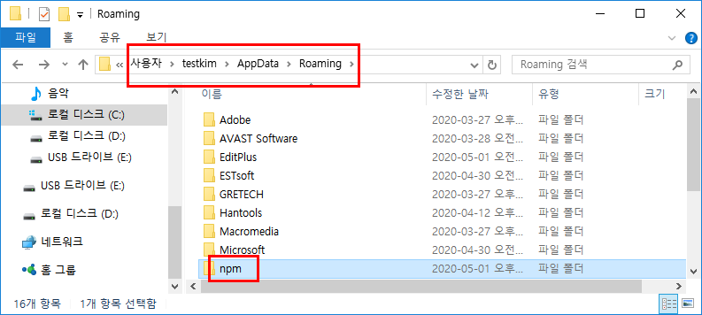
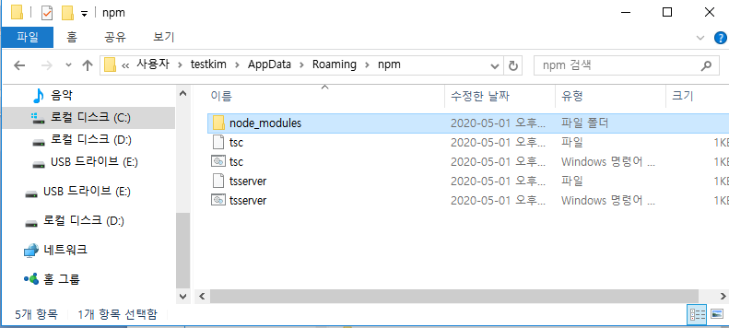
Typescript의 설치 경로 확인(npm\node_modules)
npm폴더내에 node_modules폴더가 생성됨

Slide 14
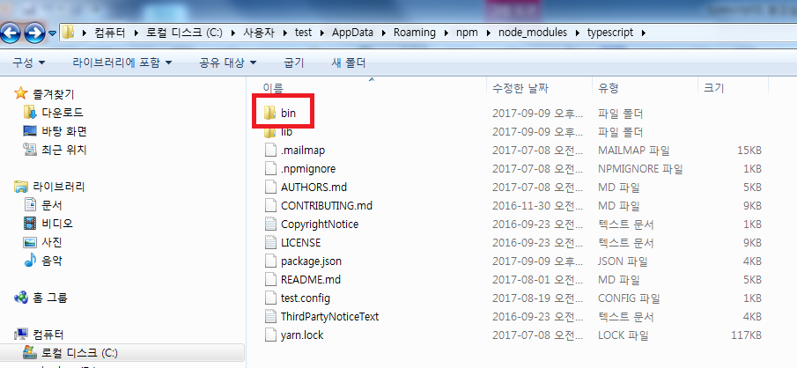
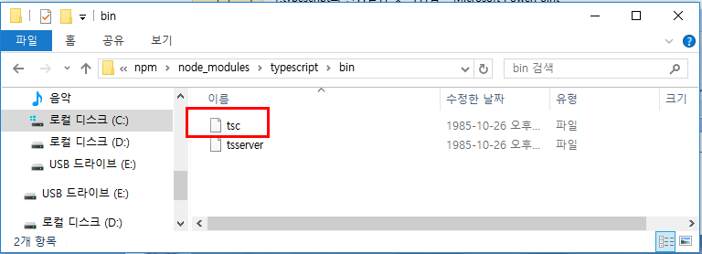
Typescript의 실행파일 확인(typescript\bin\tsc)

Slide 15
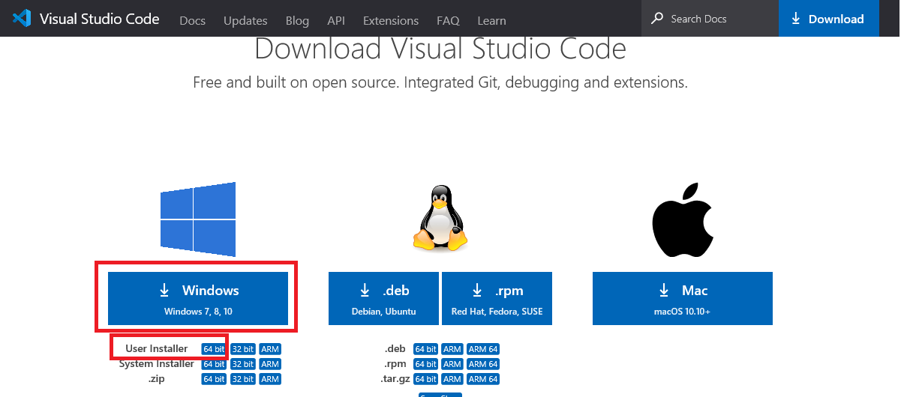
Visual Studio Code 다운로드 https://code.visualstudio.com/download

Slide 16
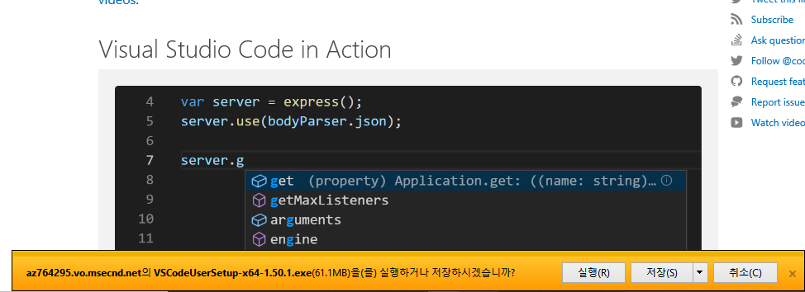
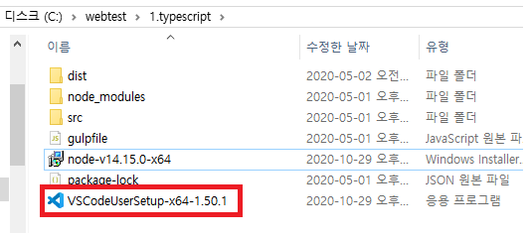
Visual Studio code 프로그램 다운로드(1.5버전)

Slide 17
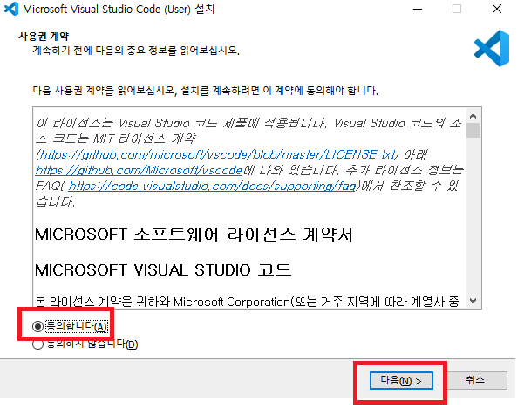
Visual Studio Code 설치(1)-동의

Slide 18
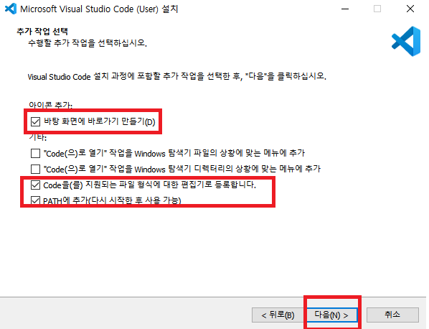
Visual Studio Code 설치(2)-바탕화면 만들기,PATH추가

Slide 19
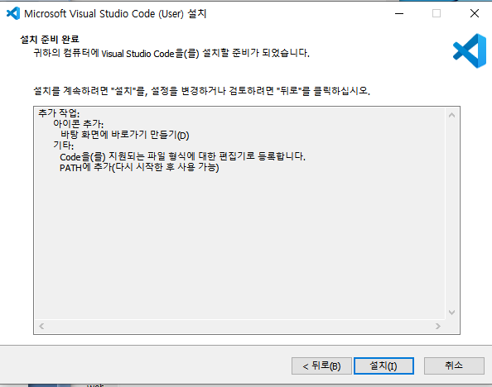
Visual Studio Code 설치(3)-설치 준비

Slide 20
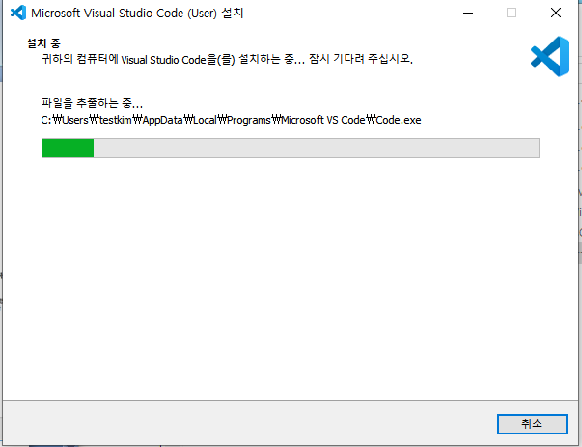
Visual Studio Code 설치(4)-설치 시작

Slide 21
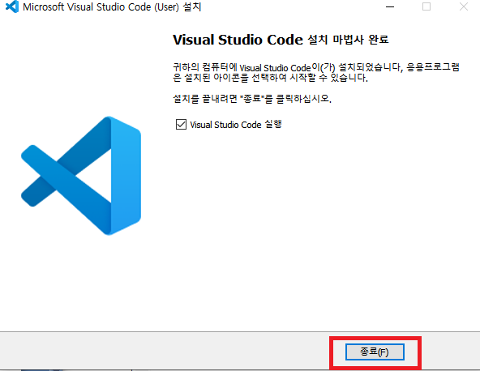
Visual Studio Code 설치(5)-설치 완료

Slide 22
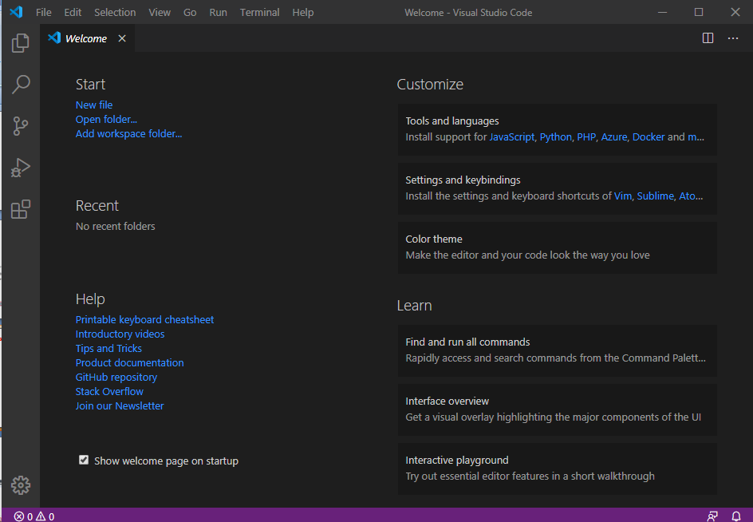
Visual Studio Code 실행화면=>다시 재부팅(콘솔창 때문) 명령어를 사용하지 못하기때문에

Slide 23
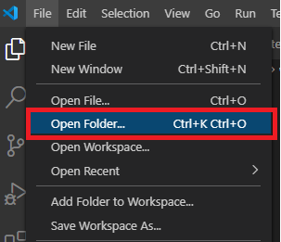
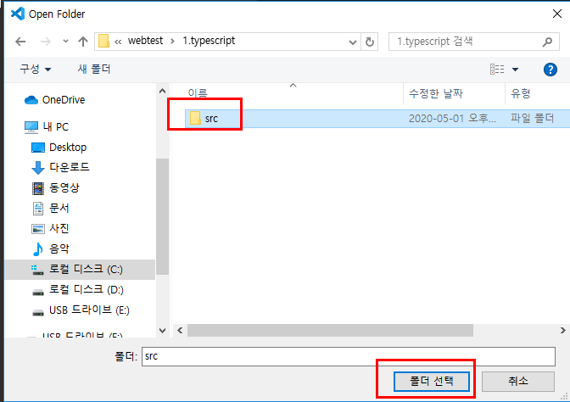
파일 저장위치 지정(typescript\src)

Slide 24
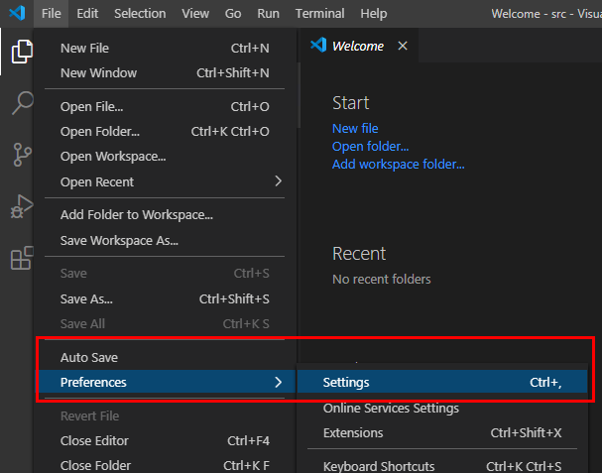
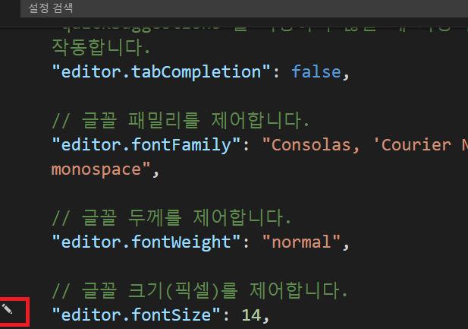
간단한 기본 설정(Auto Save 체크, Preference->Settings)

Slide 25
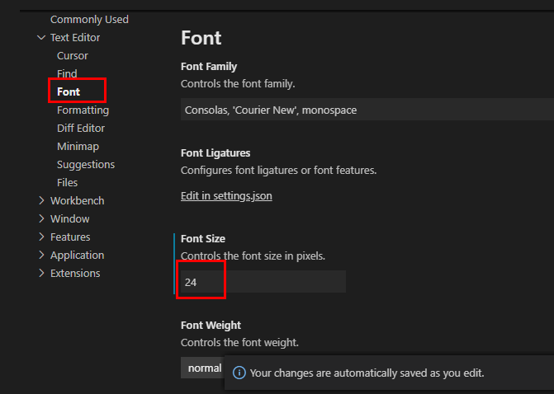
Font(Font Size(14->24),자동 저장)

Slide 26
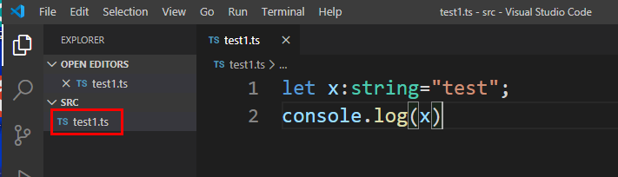
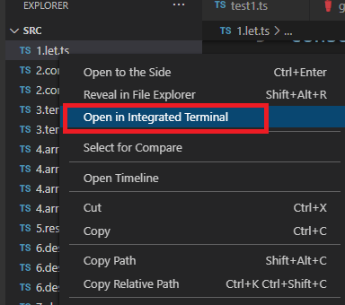
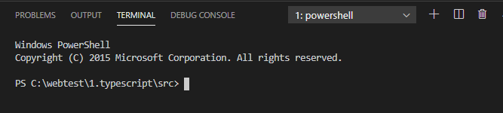
예제 작성 및 실행방법(test1.ts)
컴파일 형식) tsc 예제파일명.ts
실행 형식) node 예제파일명.js
=>Open in intergrated Terminal 메뉴를
선택해 콘솔창 실행시킴

Slide 27
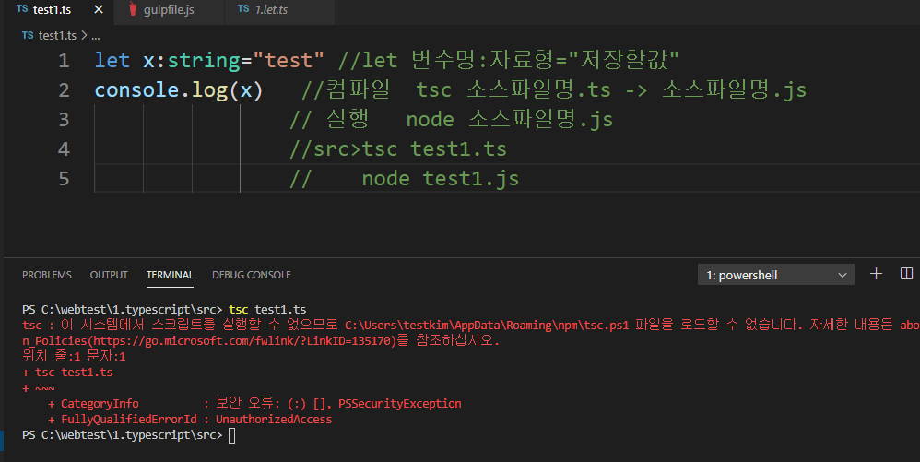
에러 해결 방법

Slide 28
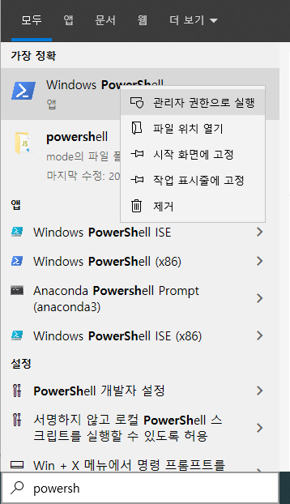
PowerShell을 관리자 권한으로 실행
관리자 권한으로 실행
powerShell입력

Slide 29
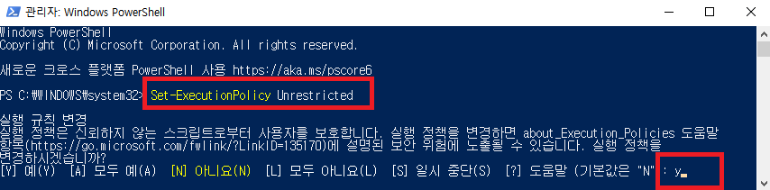
스크립트 실행 정책 변경
Set-ExecutionPolicy Unrestricted (제한이 없는)
변경 y

Slide 30
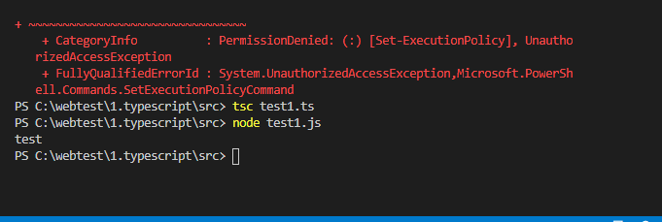
Vscode 콘솔창에서 바로 실행가능

Slide 31
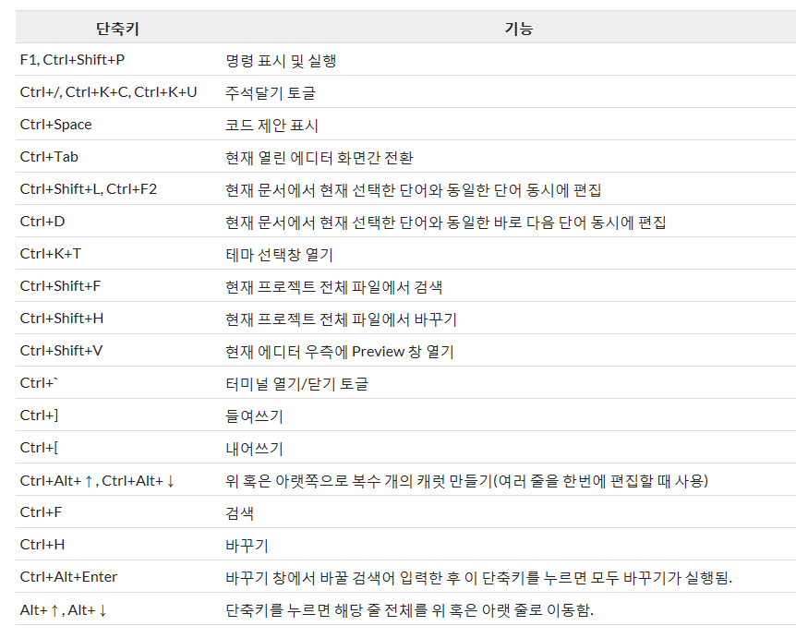
단축키

